Slide 1
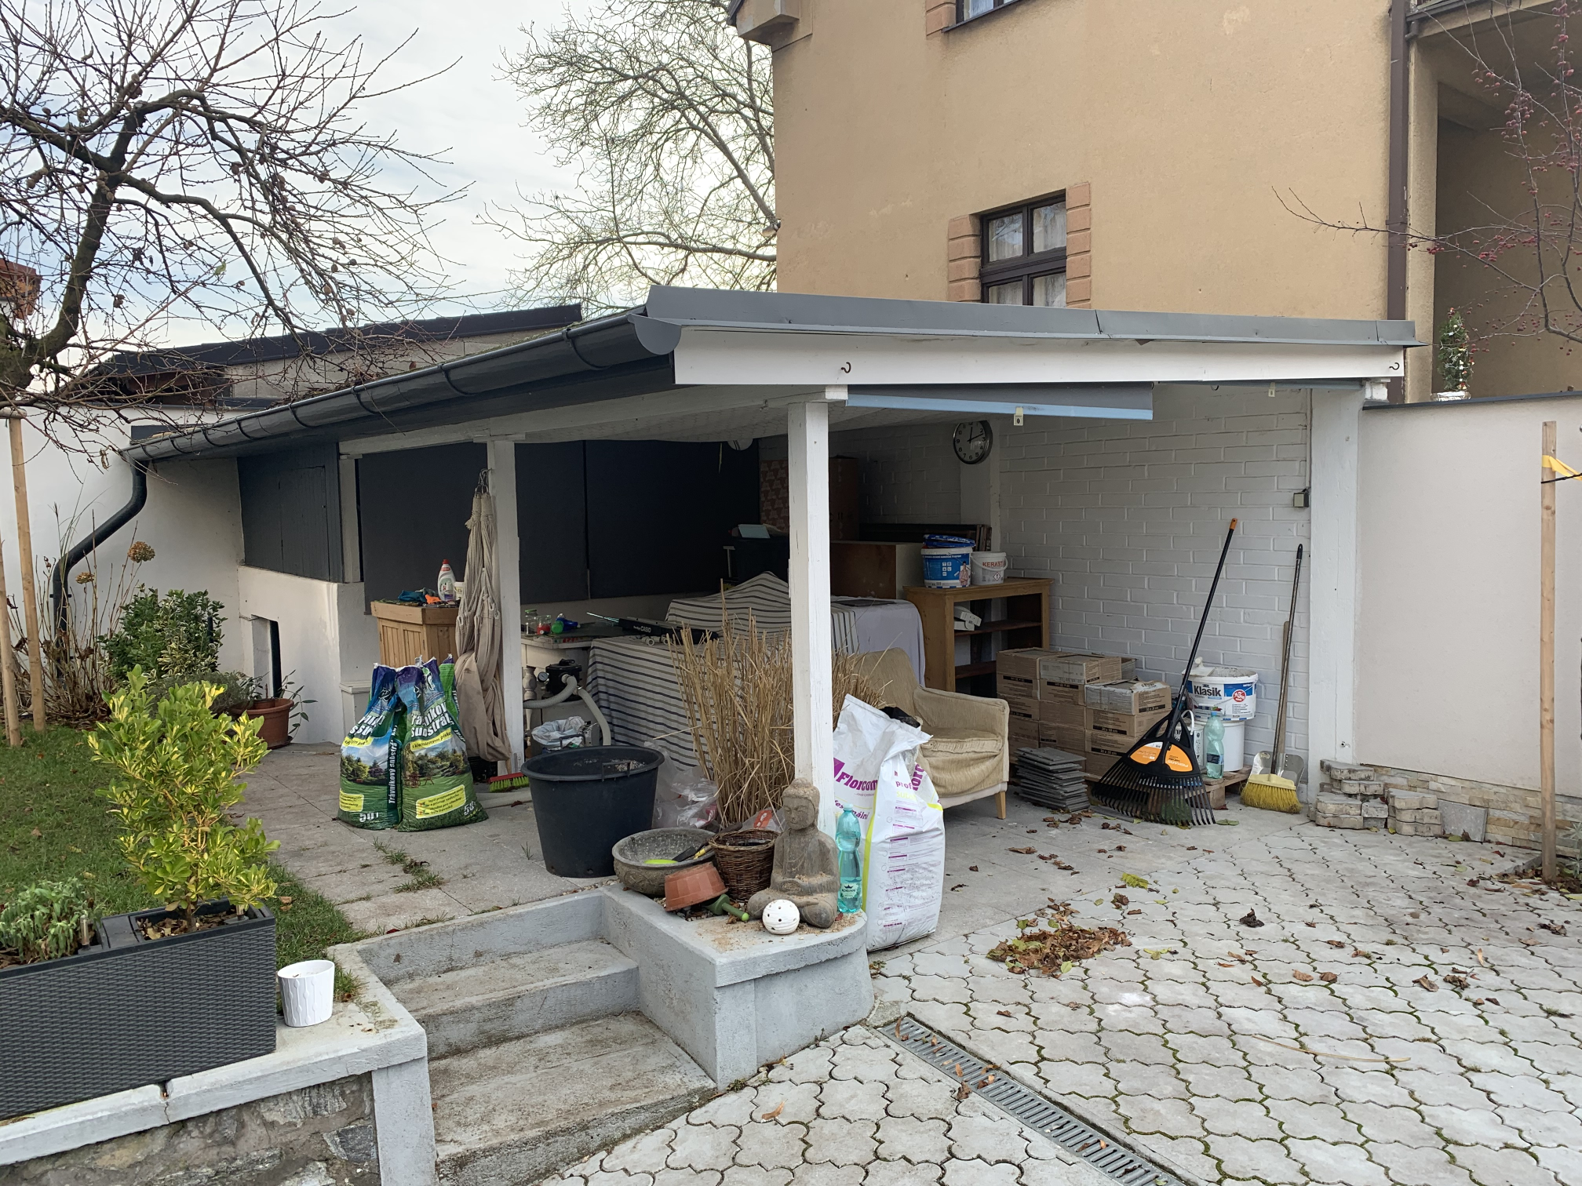
90
490
315
20

Slide 2
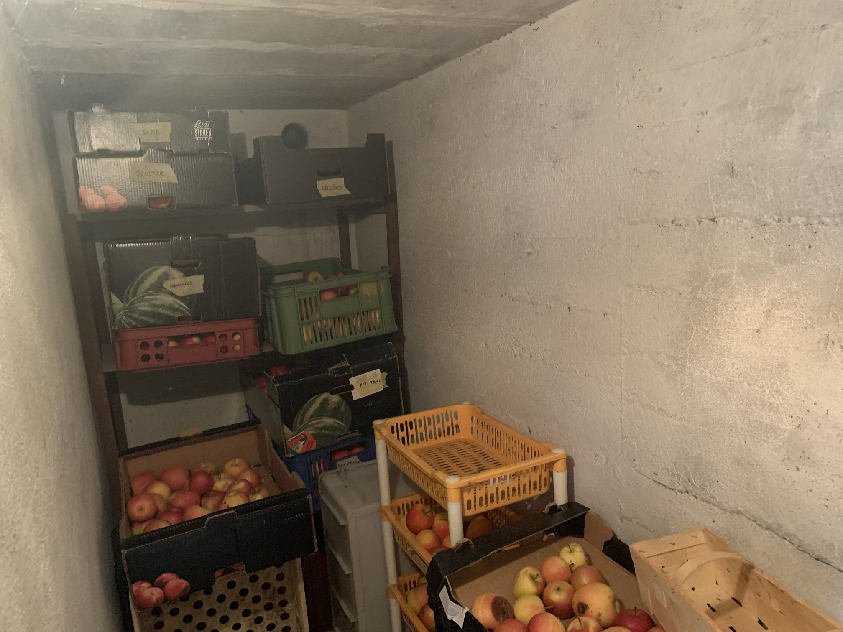
220
101
60
hladina
115

